Slide 1
PRIETENA NOASTRĂ, MAGNOLIA

Slide 2
ACTIVITĂȚI
01
ÎNTÂLNIREA DE DIMINEAȚĂ
Povestiri din vacanță
02
MAGNOLIA-TEXT ȘTIINȚIFIC
METODA SINELG-explicații
03
MAGNOLIA- LEGENDĂ JAPONEZĂ
Metoda GHIDUL DE STUDIU-explicații
04
MULAN
https://www.youtube.com/watch?v=QEPehdRlzDk sau https://www.youtube.com/watch?v=ISm0h348n40
05
SĂ DESENĂM O MAGNOLIE-PAS CU PAS
https://artincontext.org/how-to-draw-a-magnolia-flower/

Slide 3
ÎNTÂLNIREA DE DIMINEAȚĂ

Slide 4
TEXTUL ȘTIINȚIFIC
Magnoliile sunt arbori și arbuști care pot trăi până la un secol. Originar
din Asia, America Centrală și de Nord, acest arbore este numit după botanistul francez Pierre Magnol. În lume, există aproximativ 200 de specii de arbori și arbuști de magnolie.
Primele magnolii au fost aduse în Europa în anul 1688 din Virginia.
Magnoliile sunt cele mai vechi plante de pe pământ, care au supraviețuit până în zilele noastre din perioada în care Terra era stăpânită de dinozauri.
Fosile ale acestor flori au fost descoperite în roci vechi de peste 100 milioane de
ani, în Europa , America de Nord și Asia.
Magnolia înflorește, de obicei, la începutul primăverii, însă, în cazuri rare, se poate întâmpla
să înflorească și în timpul verii sau toamna, pentru a doua oară.
√ | — | + | ?
ŞTIAM | ŞTIAM ALTFEL | NU ŞTIAM + (informație nouă) | CE ÎNSEAMNĂ ?

Slide 5
TEXTUL LITERAR
Legendă japoneză
În Japonia, cu mult timp în urmă, într-o regiune trăia un bărbat pe nume Hikari (lumină), o ființă ce iubea florile și în special magnoliile. De la tatăl său a învățat cum să îngrijească plantele pentru ca acestea să dăruiască multe flori. În grădina sa, magnoliile s-au remarcat prin frumusețea lor specială datorită faptului că Hikari le prețuia ca pe niște vechi prieteni. Magnoliile însuflețite radiau fulgere strălucitoare de lumină peste tot, devenind cele mai frumoase plante din Japonia. Hikari a trăit o viață fericită în compania florilor sale cu care vorbea ore în șir, dar, în schimb, și-a neglijat viața personală, neavând familie, iar anii au trecut.

Slide 6
TEXTUL LITERAR
Într-o zi, pentru prima dată în 80 de ani, nu a mai venit dimineața să-și salute prietenii dragi, lucru ce a atras atenția magnoliilor. „Ceva s-a întâmplat cu vechiul nostru prieten”.
Florile au avut un motiv întemeiat ca, la căderea nopții, să se transforme în tinere frumoase și să intre în vechea casă. L-au găsit pe Hikari zăcând bolnav, abia respirând. Fetele i-au spus că ele sunt magnoliile pe care el le-a îngrijit cu devotament și dragoste de atât de mult timp. La aceste cuvinte bătrânul s-a mai înzdrăvenit puțin și încă nu-i venea să creadă că fru- moasele fete erau magnoliile lui, care acum îl îmbărbătau, spunându-i: „Ai fost o persoană grozavă pentru noi, care ne-a adus pe lume, ne-a îngrijit și răsfățat mult timp, neglijând propria viață pentru a fi cu noi. Nu te abandonăm! Când vei părăsi această lume, vom merge împreună cu tine”.
Hikari, auzind aceste cuvinte, s-a simțit foarte mulțumit și fericit, apoi s-a culcat din nou, iar cel mai frumos zâmbet pe care o ființă umană îl poate avea i-a apărut pe față. A avut un vis minunat, din care nu s-a mai trezit. A doua zi, vizitatorii grădinii au observat că magnoliile s-au uscat. Magnoliile japoneze și-au îndeplinit promisiunea și l-au însoțit pe prietenul lor.

Slide 7
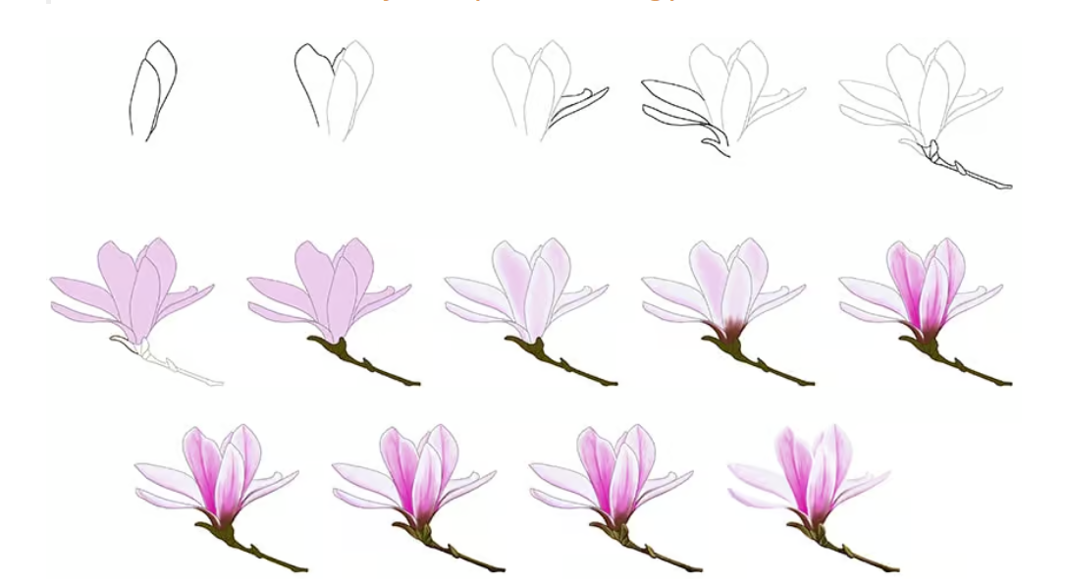
https://www.youtube.com/watch?v=1zeuoOiK7lk
https://artincontext.org/how-to-draw-a-magnolia-flower/

